Slide 1
Инновационные технологии систем теплоснабжения. Приоритетные направления развития. Проблемы внедрения. г.Москва 105203, Первомайская Нижняя ул. д.47; тел-факс.(495) 465 21 58; e-mail stp@santechproekt.ru
РОССИЙСКАЯ ФЕДЕРАЦИЯ
Общество с ограниченной ответственностью
«СанТехПроект»
Шарипов Альберт Якубович
Кандидат технических наук, заслуженный строитель России, лауреат премии Правительства РФ

Slide 2
Теплоснабжение имеет в России большое значение в социальной, экономической, энергетической и экологической сфере. Услугами теплоснабжения пользуются абсолютное большинство населения России как в больших, так и в малых городах, сельских, муниципальных поселениях. Поэтому бесперебойное функционирование системы теплоснабжения является основой обеспечения комфортности среды обитания человека, как в производственной, так и в социально-жилищной сферах.
Система связана со значительным потреблением энергетических и природных ресурсов, существенным влиянием на окружающую среду, связанным со сбросом отработанных вод, продуктов горения, эмиссией вредных выбросов в атмосферу (оксидов азота и «парниковых газов»).
Экономический фактор развития системы связан противоположными экономическими интересами хозяйствующих субъектов занятых в сфере теплоснабжения: естественных монополий в лице ресурсоснабжающих организаций и потребителей тепловой энергии.

Slide 3
Анализ отечественной нормативной технической документации показал, что комплекс документов в этой области состоит из блоков:
Нормативно-правовой, законодательной базы:
• регулирующей общие требования обеспечения безопасности технологической, пожарной, экологической, энергетической эффективности на уровне федеральных законов, таких как: № 261-ФЗ «Об энергосбережении и о повышении энергетической эффективности и о внесении изменений в отдельные законодательные акты Российской Федерации»; № 384-ФЗ «Технический регламент о безопасности зданий и сооружений»; № 116-ФЗ «О промышленной безопасности опасных производственных объектов»; 2002 № 7-ФЗ «Об охране окружающей среды»; № 123-ФЗ «Технический регламент о требованиях пожарной безопасности»;

Slide 4
• Регулирующей организационные и экономические взаимодействия участников хозяйственной деятельности в этой сфере:
№ 35-ФЗ «Об электроэнергетики»; № 69-ФЗ «О газоснабжении; № 190-ФЗ «О теплоснабжении»;
Постановления Правительства РФ:
№ 753 «О безопасности машин и оборудования»
- №317 «Правила пользования газом»
№ 162 «Правила поставки газа»
№ 83 «Правила подключения объектов капитального строительства к инженерным сетям общего пользования»
№ 154 « О требованиях к схемам теплоснабжения»
№ 18 «Правила установления требований энергетической эффективности для зданий, строений, сооружений и требования к правилам определения класса энергетической эффективности многоквартирных домов.

Slide 5
Нормативные правовые акты регулирующей область хозяйственно - экономической деятельности разрабатывались и принимались для развития и определения взаимоотношений естественных монополий ресурсоснабжающих организаций без учета интересов потребителей, практически в традициях Госплана СССР и не отвечают требованиям развития конкуренции и рыночного механизма развития экономики. Отсюда постоянный рост тарифов, ограничения в использовании новых эффективных технологий, практическое топтание на месте по снижению удельного потребления энергии на единицу продукции, услуг.

Slide 6
Коммунальные услуги для отопления, вентиляции и ГВС
Нормативные параметры по качеству, количеству и времени
Нормативные документы по отоплению, вентиляции и кондиционированию.
Проектирование, строительство, эксплуатация с учетом назначения объектов капитального строительства.
Методы расчета энергопотребления, определения потерь в зависимости от эффективности передающих конструкций, используемых технологий организаций отопления, вентиляции и кондиционирования
Нормативные документы по горячему водоснабжению.
Проектирование, строительство и эксплуатация.
Методы расчета энергопотребления, определения потерь в зависимости от схемы и организации схемы приготовления и распределения бытового и технологического потребления горячей воды
Выбор системы теплоснабжения на основе технико-экономических обоснований "Схема теплоснабжения"
Теплоснабжение централизованное
Теплоснабжение автономное, поквартирное
На базе комбинированной выработки тепловой и электрической энергии ТЭЦ
Районные, квартальные котельные
СП Источники теплоснабжения автономные. Правила проектирования
СП Теплогенераторные установки мощностью до 360кВт
СП Котельные
СП Тепловые сети
СП Автоматизированные погодозависимые ИТП
СП Правила проектирования и устройства поквартирных систем теплоснабжения
ГОСТ на оборудование, материалы, устройства
ГОСТ на оборудование, материалы, устройства
НД на монтаж, строительство, наладку
НД на эксплуатацию
НД на монтаж, строительство, наладку и эксплуатацию

Slide 7
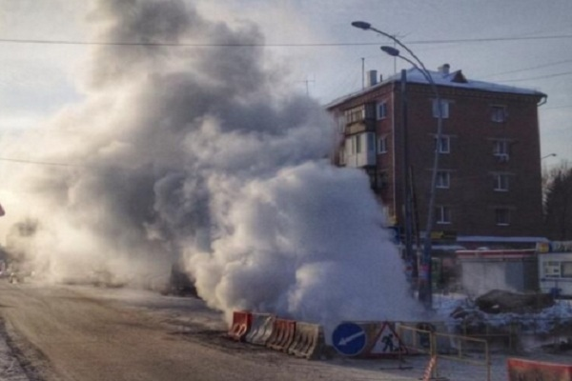
Зима – традиционное время, когда в России в разных регионах происходят крупные и мелкие аварии в теплоснабжении
Аварии на теплосетях стали нормой?
По анализу схем теплоснабжения большинства городов и населенных пунктов оборудование источников теплоты котельных морально и физически устарело. Износ тепловых сетей составляет 60 – 70%.
Аварии в тепловых сетях: Санкт – Петербург, Архангельск, Киров, Кисловодск, Ижевск, Иваново, Бурятия, Курганская область, Екатеринбург и др.

Slide 8
АЛЬТЕРНАТИВА?!
На рынке теплоснабжения на равных условиях должны присутствовать автономное и поквартирное системы теплоснабжения, позволяющие диверсифицировать централизованную систему теплоснабжения, работающей на источниках раздельной генерации тепловой энергии – районных, квартальных, отопительно – производственных и модульных котельных с тепловыми сетями

Slide 9
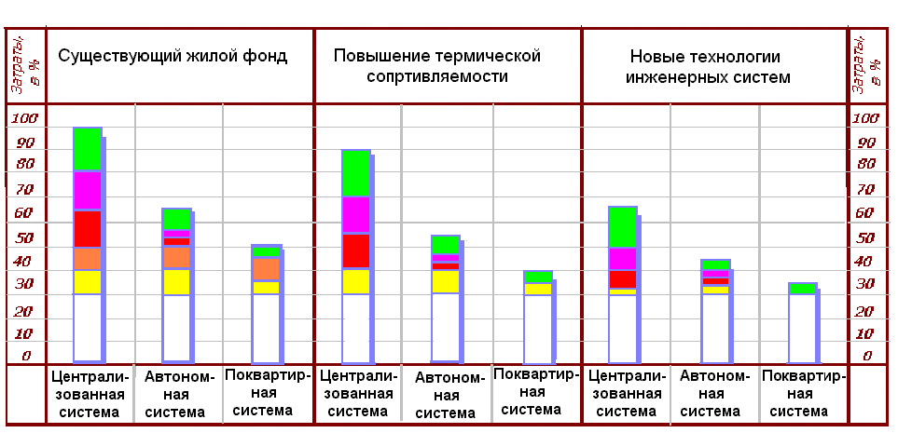
Сравнительная диаграмма энергетической эффективности

Slide 10
Сравнительная оценка потребления топлива (газа) на 30–40 %!
Удельный расход топлива на единицу потребляемой теплоты (кг/Гкал)
200
180
160
ПОКВАРТИРНОЕ ТЕПЛОСНАБЖЕНИЕ
140
120
АВТОНОМНОЕ ТЕПЛОСНАБЖЕНИЕ
100
80
60
ЦЕНТРАЛИЗОВАННОЕ ТЕПЛОСНАБЖЕНИЕ КОТЕЛЬНЫЕ
40
20
0

Slide 11
Инвестиционные затраты на модернизацию систем
теплоснабжения (руб./кв.м)
1750
1500
ПОКВАРТИРНОЕ ТЕПЛОСНАБЖЕНИЕ
Санация тепловых сетей и устройство автоматизированных вводов
1250
1000
АВТОНОМНОЕ ТЕПЛОСНАБЖЕНИЕ
750
500
С частичной модернизацией тепловых сетей и без устройств автоматизированных тепловых пунктов
ЦЕНТРАЛИЗОВАННОЕ ТЕПЛОСНАБЖЕНИЕ
250
0

Slide 12
Удельная стоимость инвестиций по вариантам систем теплоснабжения
Централизованная система Модернизация котельных и части тепловых пунктов _________________________ Комплексная модернизация с ИТП | Автономная система теплоснабжения | Поквартирная система
1038 руб./кв.м ___________________ 1453 руб./кв.м | 1290 руб./кв.м. | 1652 руб./кв.м
Расчетная стоимость оплаты тепла на отопление и горячее водоснабжение в месяц для двухкомнатной квартиры площадью 50 кв.м. с семьей из 3 человек.
Централизованная система | Система автономных интегрированных в здания котельных | Поквартирная система
2534.5 руб. | 1701.3 руб. | 835.5 руб.

Slide 13
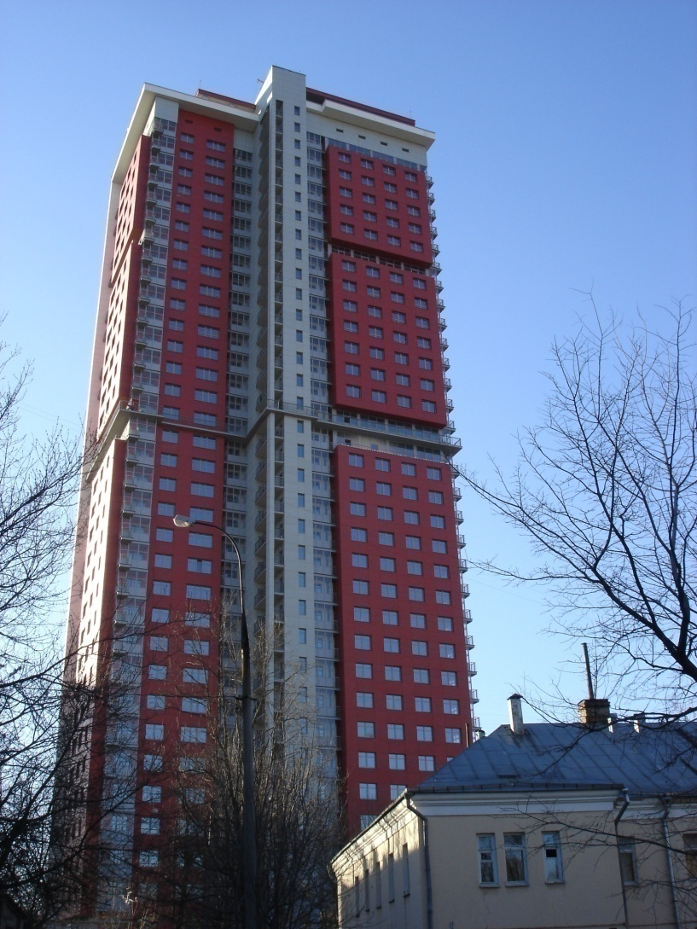
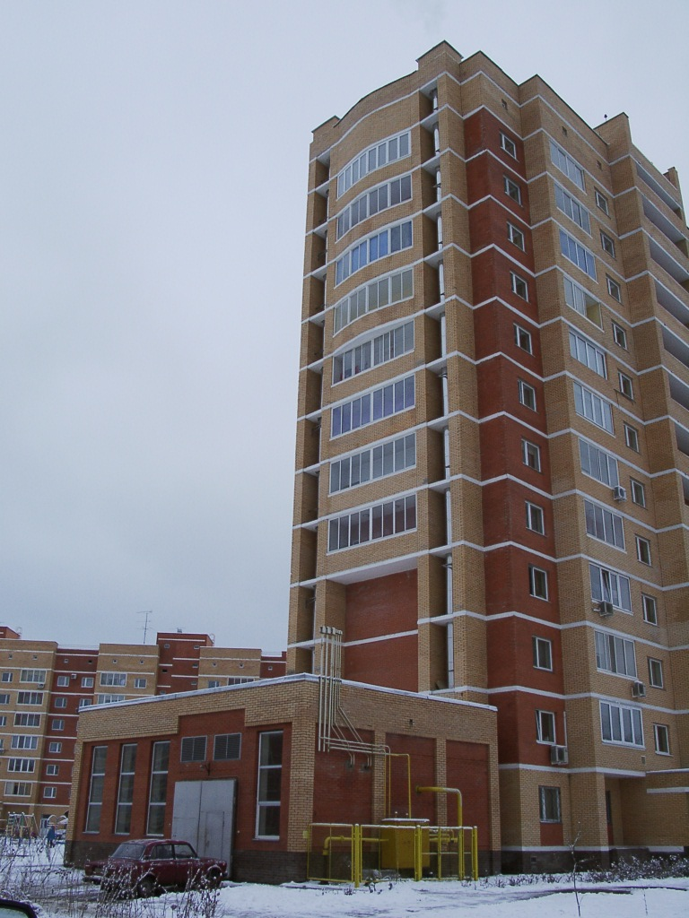
Крышная котельная
Пристроенная котельная

Slide 14
Квартирная система теплоснабжения надежнее, комфортнее, дешевле
Для многоэтажных жилых домов с настенными
газовыми теплогенераторами с закрытой топкой :
полностью исключает потери тепла в тепловых сетях, на источнике и при распределении между потребителями;
позволяет организовать индивидуальный учет и регулирование потребления тепла, в зависимости от экономических возможностей и физиологических потребностей;
исключает дотацию и субсидии из бюджета всех уровней и снижает затраты потребителей на оплату используемого тепла;
является наиболее эффективным механизмом энергосбережения в рыночных условиях.

Slide 15
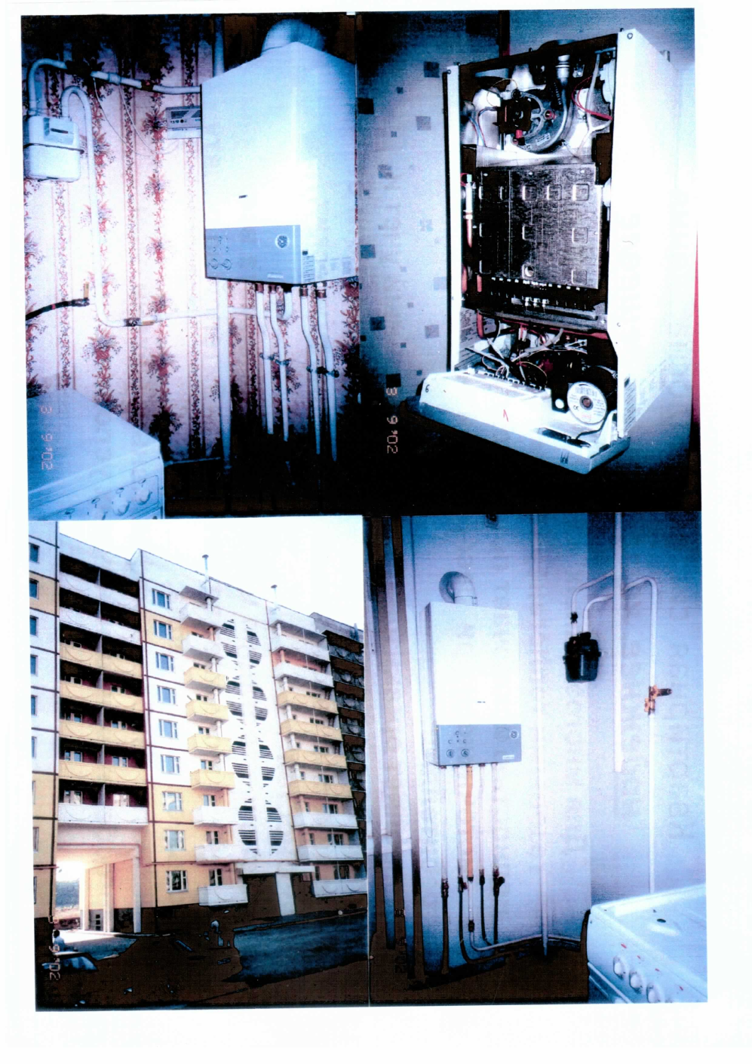
Дом с поквартирной системой теплоснабжения г. Белгород

Slide 16
10-ти этажный жилой дом с поквартиным теплоснабжением, г. Серпухов
Шкаф для размещения газовых счетчиков
И отключающих устройств

Slide 17
Преимущество программы перехода на поквартирное отопление для конечного потребителя

Slide 18
Сравнительная оценка стоимость услуг отопления и ГВС
(на примере 2-х комнатной квартиры)
Стоимость услуг с инвестиционной составляющей при модернизации по существующей технологии
Стоимость услуг по действующему тарифу без модернизации
Стоимость услуг инновационной составляющей при модернизации по инновационным технологиям
6031
Фактическая стоимость услуг после модернизации по инновационным технологиям
5483
5000
4119.5
4489
4985
4081
4000
4531
3745
3373
3710
∆ Инвестиционная составляющая
+1211р./м.
3066
∆ Для потребителя
~3000
2787
3000
2534
3083
2635
2741
2850
2964
2000
Инвестиционная составляющая -1698,5р./м.
1000
835.5
1223
1346
919
1011
1112
1480
0
1 год
2 год
3 год
4 год
5 год
6 год

Slide 19
Преимущество программы перехода на поквартирное отопление для органов исполнительной власти

Slide 20
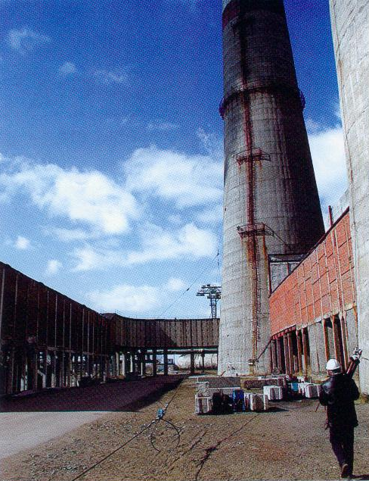
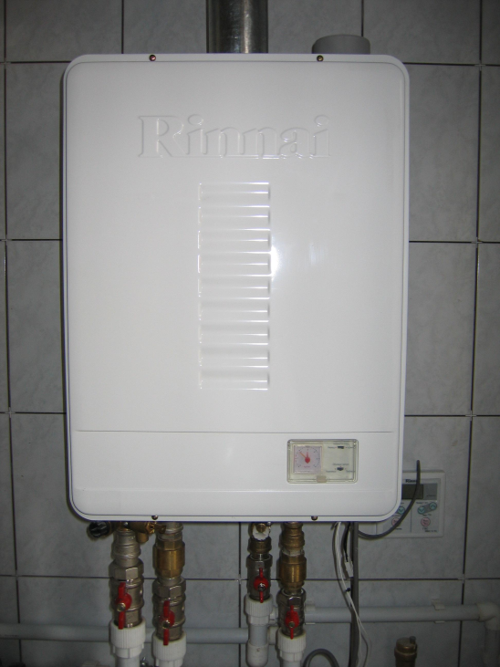
1. Снимается проблема учета и оплаты тепловой энергии – обеспечение теплом и горячей водой перекладывается с государства на конечного потребителя!

Slide 21
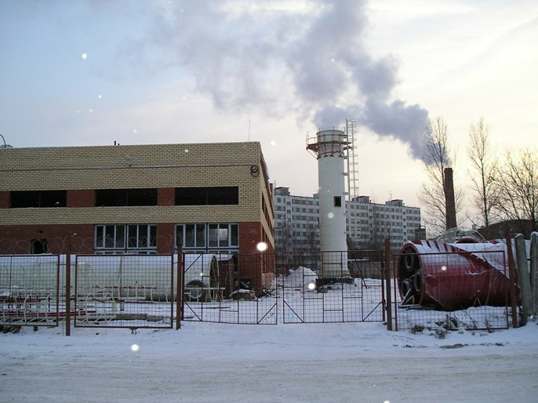
2. Существенное сокращение выброса вредных веществ в атмосферу улучшает экологическую обстановку в регионе!

Slide 22
Преимущество программы перехода на поквартирное отопление для газоснабжающих организаций

Slide 23
Экономия потребления топлива (газа)
на 30–40 %!
Удельный расход топлива на единицу потребляемой теплоты (кг/Гкал)
200
180
160
ПОКВАРТИРНОЕ ТЕПЛОСНАБЖЕНИЕ
140
120
АВТОНОМНОЕ ТЕПЛОСНАБЖЕНИЕ
100
80
60
ЦЕНТРАЛИЗОВАННОЕ ТЕПЛОСНАБЖЕНИЕ КОТЕЛЬНЫЕ
40
20
0

Slide 24
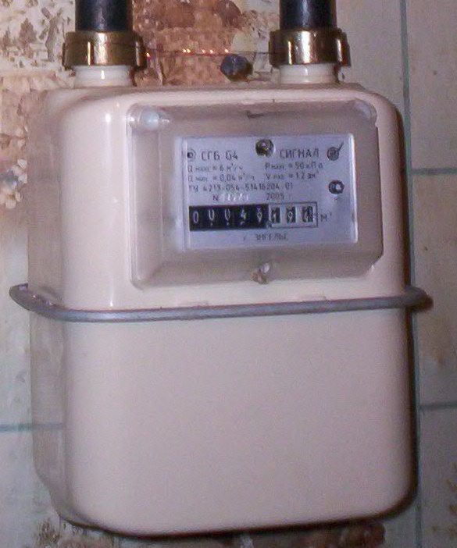
2. Удобство оплаты за потребленные теплоресурсы по показаниям газового счетчика!
За счет действующего лимита возможность газификации дополнительных объектов или продажа сэкономленного газа на экспорт

Slide 25
Преимущество программы перехода на поквартирное отопление для сервисных служб участие и развитие малого и среднего бизнеса в этой сфере

Slide 26
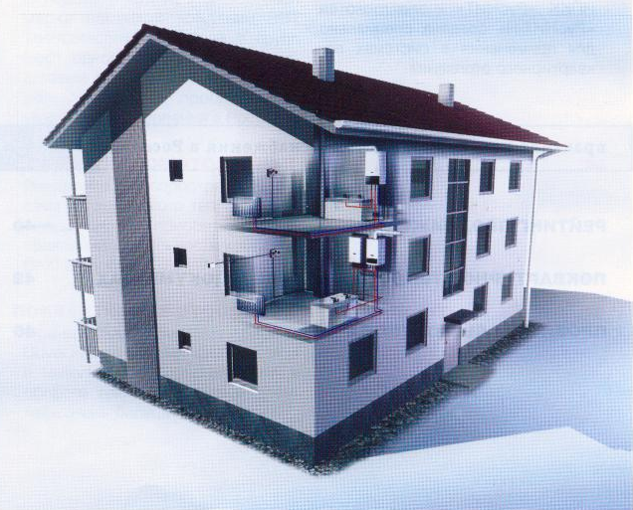
1. Удобство техобслуживания – на одном объекте обслуживается 100-200 однотипных газовых котлов.
2. Возможность замены элементов системы отопления в отдельных квартирах без нарушения режима эксплуатации систем отопления в других квартирах.

Slide 27
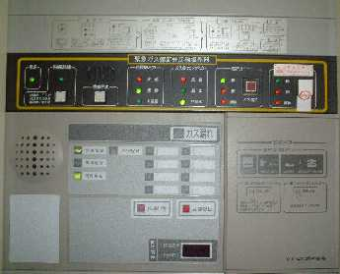
Требования безопасности при установке газоиспользующего оборудования в многоэтажных жилых домах
Аварийный Запорный Клапан внутри здания
Стабилизатор давления газа
В связи с тем, что природный газ - легче чем воздух, чем выше расположен газопровод, тем быстрее газ идет внутри газопровода. Поэтому на клапаны располагающиеся свыше 45 метров, обязательно установить стабилизатор давления газа.
Предохранительный Запорный Клапан для внутреннего газопровода

Slide 28
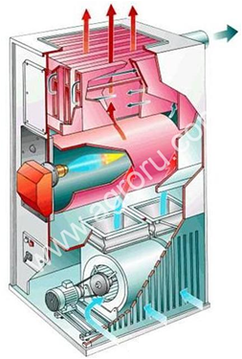
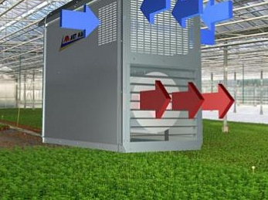
Газовые установки для промышленного отопления и вентиляции

Slide 29
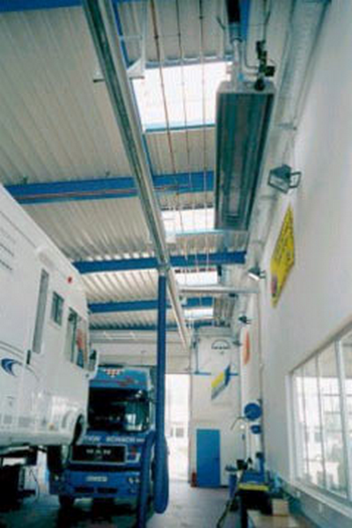
Газовые и инфракрасные
излучатели

Slide 30
Оценка рынка
Общая площадь жилых зданий 4.1 млрд. м²
Энергопотребление жилых зданий 143.5 млн. т.у.т. (58% от общего объема)
Структура энергопотребления зданий:
- доля тепловой энергии на отопление 65%
- доля тепловой энергии для ГВС 18.3%
прочие энергоресурсы (электроэнергия) 16.7%
Оплата коммунальных услуг населением 1667.5 млрд. руб.
Субсидии и льготы для населения 326 млрд. руб.
Модернизация и реконструкция систем теплоснабжения с переводом на поквартирное теплоснабжение хотя бы 30% жилого фонда потребует 2013.9 млрд. рублей
Из которых стоимость оборудования составляет 70% ~ 1422.4 млрд. руб.
Если эту программу растянуть хотя бы на 10 лет как это было сделано в Татарстане это составит:
По оборудованию ~ 142,2 млрд. руб./год
По строймонтажу ~ 59.15 млрд. руб./год
Как видно это сопоставимо с объемом субсидий и льгот населению

Slide 31
Проблемы внедрения
Сложности в подключении к газовым сетям общего пользования.
Оборудования к сожалению только импортное. Отечественная промышленность пока слабо интересуется производством этой продукции.
3. Окончательно законодательно не решен вопрос гарантированного возврата частных инвестиций за счет энергосервисных контрактов.
4. Не решены вопросы организационо-правового характера действии сервисных служб (у нас малый и средний бизнес ассоциируется только с деятельностью «купли-продажи»).
Полагаю, что создание ассоциации производителей отопительного оборудования и внимание к этому Министерства промышленности и торговли активизирует решение проблем эффективного использования «народного достояния» (природного газа) в пользу и в интересах отечественных потребителей.
При этом организацию производства этого оборудования можно выполнить на базе отечественной технологии каталитического окисления газа с минимальными выделениями Nox.

Slide 32
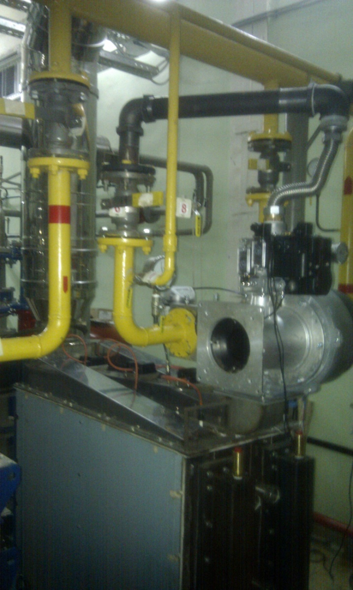
Каталитический теплогенератор

